Slide 1
“Змейка-перерождение”
Над проектом работали:
Бухаркин Алексей
Ярослав Крисанов

Slide 2
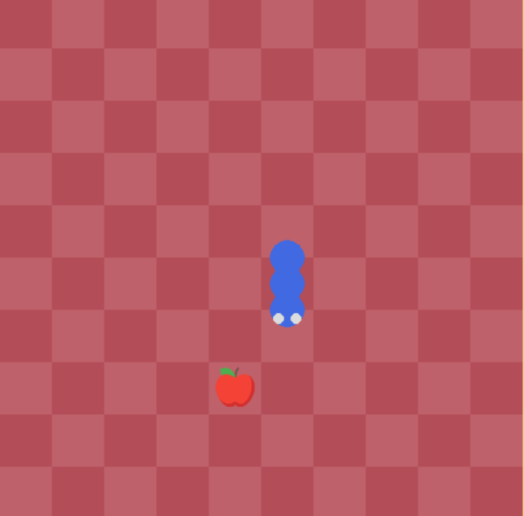
Правила игры
Вы управляйте синей змейкой, которая появилась на поле с яблоками. Почувствуйте себя змеёй и съешьте как можно больше яблок.
Но помните, что змейка очень чувствительна, и при столкновении со стеной откажется жить!
Также змейка будет расти, когда вы будете ее кормить. А еще она может запутаться в себе...

Slide 3
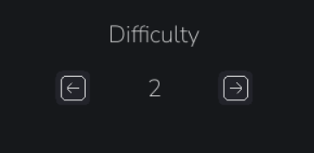
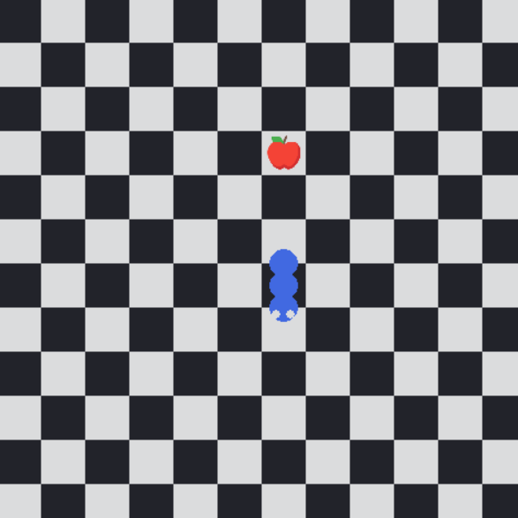
Дополнительные сведения
В настройках вы можете изменять сложность игры (по умолчанию средняя).
Если вам слишком тяжело, или вы хотите челлендж по-сложнее, то можете настраивать игру под себя.

Slide 4
Как распределялись задачи в команде
Крисанов Ярослав
Коллизия объектов;
Окно с полем;
Проработка уровней сложности;
ТЗ, описание, пояснительная записка;
Моральная поддержка.
Бухаркин Алексей
Стартовое окно и окно с настройками;
Перемещение змейки;
Подборка саунд эффектов и спрайтов;
Работа со статистикой и базами данных;
Отличный собеседник.

Slide 5
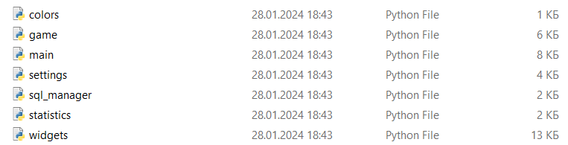
Использованные библиотеки и вспомогательные файлы
Pygame
А также множество написанных нами же файлов:

Slide 6
Навыки, приобретенные и закрепиленные нами во время работы над проектом
Мы научились:
Делать невозможное;
Работать в команде;
Ставить цели и дедлайны к ним.
Мы закрепили свои знания:
О библиотеке pygame;
В создании классов для понятного и структурированного кода.

Slide 7
Полученные знания.
Создание и работа над проектом - это очень трудоемкий процесс, для которого необходимо ставить цели и дедлайны заранее.
Не всегда одному работать легче. Гораздо веселее, когда кто-нибудь работает вместе с тобой.

Slide 8
Спасибо за внимание!

